Slide 1
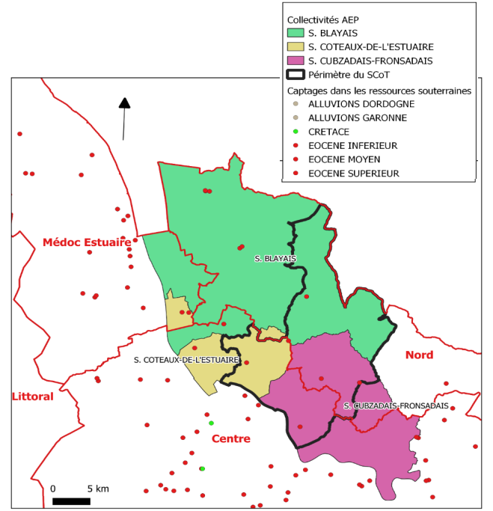
SCoT Cubzaguais Nord Gironde
Compatibilité avec le SAGE
1ère alerte du SMEGREG en tant que PPA à la lecture des pièces provisoires transmises en mai 2024.
  -> Absence d’un volet Eau
Document arrêté en juillet 2024 avec quelques reprises.
Envoi d’une note par le SMEGREG en octobre 2024 précisant les lacunes des pièces vis-à-vis des attentes de la CLE pour pouvoir juger de la comptabilité du projet avec le SAGE + fournissant une prospective des besoins en eau futurs sur la base des éléments démographiques figurant dans le document.
Avis défavorable de l’Etat en décembre 2024, soulignant notamment clairement les manques en matière d’évaluation de l’impact du projet sur les ressources en eau et l’impossibilité de juger de sa compatibilité avec le SAGE en l’état.

Slide 2
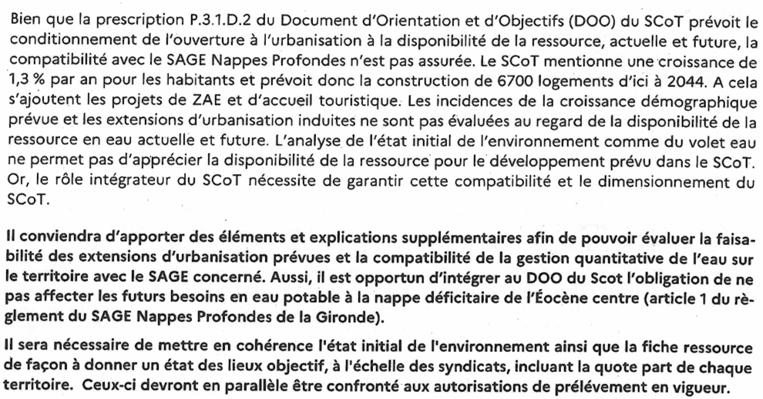
SCoT Cubzaguais Nord Gironde
Compatibilité avec le SAGE
  Extrait du courrier du Préfet :

Slide 3
SCoT Cubzaguais Nord Gironde
Compatibilité avec le SAGE
Prise de contact du porteur de SCoT avec les services d’eau + réunion avec la DDTM et le SMEGREG (18 février 2025)
Engagement des services d’eau par courrier pour travailler sur une stratégie locale d’AEP future aux côtés du SMEGREG et arrêter une feuille de route (réunion de démarrage le 1er avril 2025).
Fourniture de données démographiques précises du porteur de SCoT et mise à jour de la prospective des besoins en eau futurs 2045 par le SMEGREG (avril-mai 2025).
-> Proposition : adresser au Commissaire enquêteur en charge de l’enquête publique, qui sera menée du 15 juin au 18 juillet 2025, un courrier portant ces éléments à sa connaissance ainsi que les résultats de la prospective des besoins en eau actualisée.

